Slide 1
Оценка метапредметных УУД Итоговая аттестация в начальной школе
Ковалева Галина Сергеевна, руководитель Центра оценки качества образования Института содержания и методов обучения РАО

Slide 2
Проект спецификации и инструментария
БУКЛЕТ
АНКЕТЫ
Ученик,
учитель, родители
Итоговые работы
Я и другие:
личностная самооценка
Я – гражданин России
Я и другие
Я и общее благополучие
Я – школьник
отношения,
мотивы
интересы
ориентация на образец «хоро-шего» ученика
Моральное сознание и нормы
нормы и нравственная ориентация
эмпатия
здоровье,
отношения,
мотивы,
интересы,
поведение,
прилежание,
условия …
Ценности
здоровый образ жизни
охрана природы
чувство прекрасного
ценность труда
Лист самооценки
≈15-20 мин после
итоговой работы
1 урок
≈30-45 мин

Slide 3
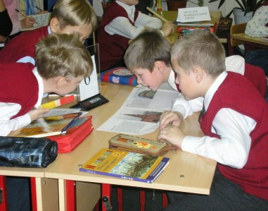
Проект спецификации
и инструментария
Комплексные работы на межпредметной
основе:
работа с текстом
решение задач с использованием логических операций, моделей, знаково-символических средств, схем
материалы наблюдений
работы учащихся
Работа в группе
лист наблюдений
видеозапись
лист продвижения по заданию
презентация
листы самооценки
1 урок
1 урок

Slide 4
Измерительные материалы для оценки метапредметных результатов:
Работа в группах над проектами
1. Познавательный «Что мы знаем о Земле»: Работа с источниками. Обработка текстов.
Результат: Плакат или презентация, содержащие Текст и рисунки
Загадки и пословицы, математические задачи и др.
2. Опрос «Что мы любим». Какие телепередачи мы смотрим, Какие книги читаем и т.д. Подготовка и проведение опроса. Обработка данных.
Результат: Плакат или презентация, содержащие заданные вопросы, форму для фиксации ответов, собранные данные, диаграмму с ответами, выводы
3. Конструкторский «Макет детской площадки в школьном дворе». Работа с пластилином, ЛЕГО или рисунок
Результат: Натуральный макет + фотоснимок + объяснения в виде текста или презентации
4. Социальный «Помоги будущему первокласснику» Подготовка плана помощи и опеки Результат: Текст или презентация с планом опеки
Готовы ли наши дети к такому виду оценки? (Кружок «Мои первые проекты»)

Slide 5
Результаты анкетирования

Slide 6
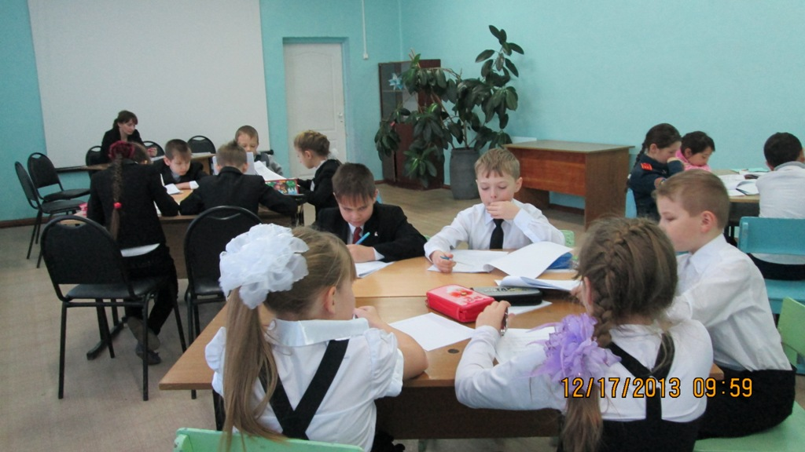
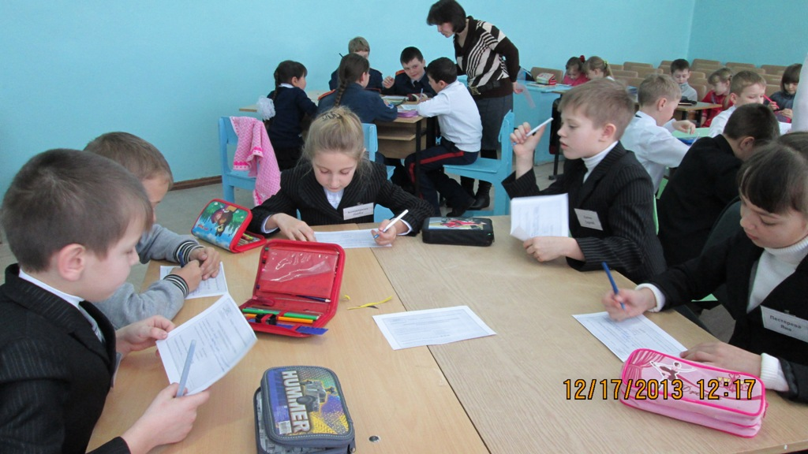
Марафон «Твои возможности»
Работа с текстом
Работа над проектом
Защита проекта
Рефлексия (отчёт)

Slide 7
Анализ того, что обычно называют проектной деятельностью в начальной школе, выявил две крайности.
Либо это механический перенос метода проектов в начальную школу из основной или старшей школы, либо простое присваивание названия «проект» всему, что только ни делается: самостоятельно решили несколько задач из учебника — «проект» и т. д.
В книге представлены разные типы проектных задач, технология их конструирования, методика их решения, система оценивания и формы предъявления учебных достижений как результатов решения проектных задач в рамках специально деятельностно организованного образовательного пространства начальной школы.

Slide 8
«Всё узнаю, всё смогу» Пособие по проектной деятельности Горячев А.В., Иглина Н.И.

